Slide 1

Nhiệt liệt chào mừng
Các thầy giáo, cô giáo
tới dự tiết học
Giáo viên: Lê Thị Trang
Trường : Tiểu học Đại Bản I
Môn : Toán
Bài 7 : Hỗn số (Tiết 1)

Slide 2








Slide 3






Next
Notes:
Bấm vào từng đồ dùng học tập để ra câu hỏi.

Slide 4



Câu hỏi 1:
Nêu phân số chỉ số phần
đã tô màu
Câu trả lời: $\frac{1}{4}$

Slide 5


Câu hỏi 2:
Nêu phân số chỉ số phần
đã tô màu
Câu trả lời: $\frac{5}{4}$

Slide 6
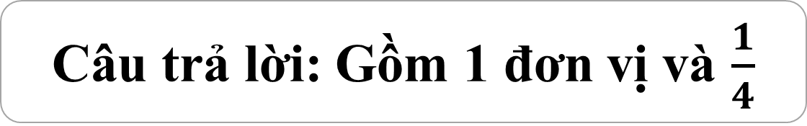

Câu hỏi 3: $\frac{5}{4}$ gồm
mấy đơn vị và mấy phần ?
Câu trả lời: Gồm 1 đơn vị và $\frac{1}{4}$

Slide 7




Bài 7

Slide 8



Slide 9
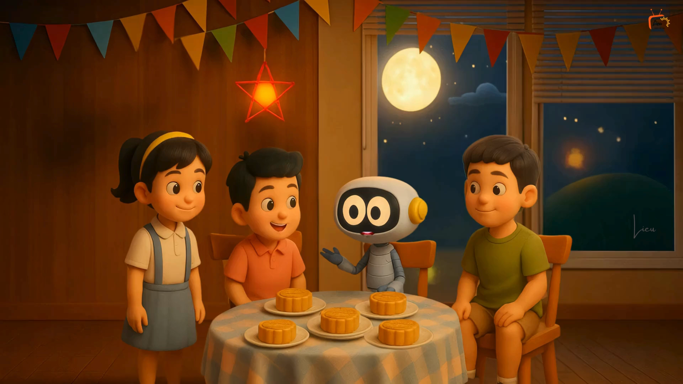

Slide 10
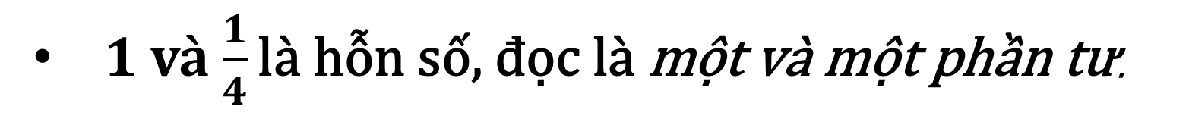
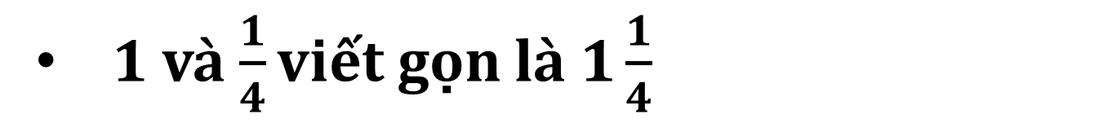

1 và $\frac{1}{4}\text{vi}\text{ế}\text{t} \text{g}\text{ọ}\text{n} \text{l}\text{à }1\frac{1}{4}$
1 và $\frac{1}{4}\text{l}\text{à }\text{h}\text{ỗ}\text{n} \text{s}\text{ố, đọ}\text{c} \text{l}\text{à }\text{m}\text{ộ}\text{t} \text{v}\text{à }\text{m}\text{ộ}\text{t} \text{ph}\text{ầ}\text{n} \text{t}\text{ư}$.
1 $\frac{1}{4}\text{c}\text{ó }\text{ph}\text{ầ}\text{n} \text{nguy}\text{ê}\text{n} \text{l}\text{à }\text{1 }\text{v}\text{à }\text{ph}\text{ầ}\text{n} \text{ph}\text{â}\text{n} \text{s}\text{ố }\text{l}\text{à }\frac{1}{4}$
1
$$\frac{1}{4}$$
Phần nguyên
Phần phân số

Slide 11

Mỗi hỗn số gồm hai phần: phần nguyên là số tự nhiên và phần phân số bé hơn 1.
Để đọc hỗn số, ta đọc phần nguyên, chữ “và” rồi đến phần phân số.

Slide 12
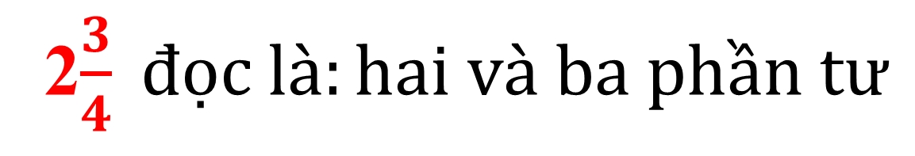
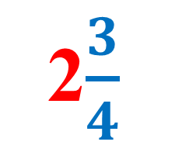
Ví dụ
2$\frac{3}{4}$
phần nguyên
phần phân số
2$\frac{3}{4} đọc là:hai và ba phần tư$

Slide 13


Slide 14
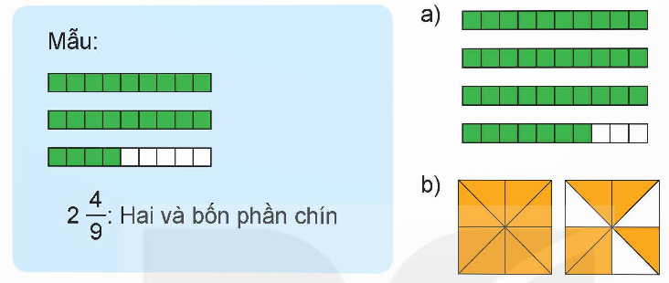

1
Viết và đọc hỗn số thích hợp với mỗi hình (theo mẫu)

Slide 15
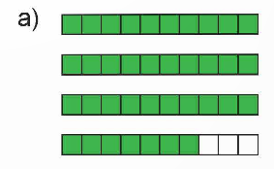

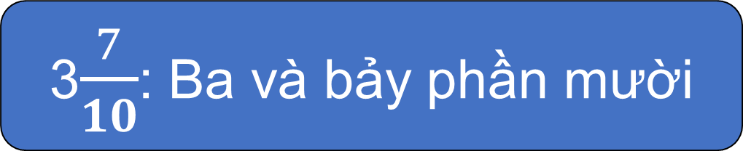
1
Viết và đọc hỗn số thích hợp với mỗi hình (theo mẫu)
3$\frac{7}{10}$: Ba và bảy phần mười

Slide 16
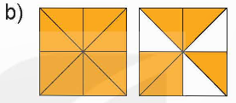
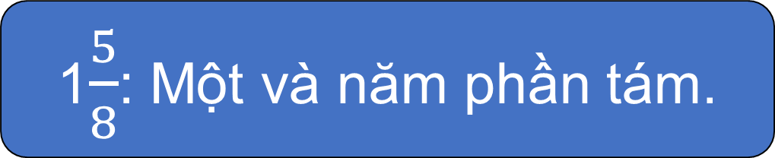
1
Viết và đọc hỗn số thích hợp với mỗi hình (theo mẫu)
1$\frac{5}{8}$: Một và năm phần tám.

Slide 17

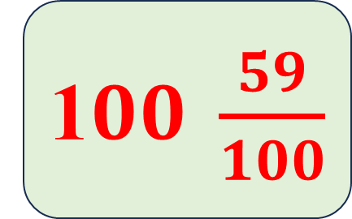
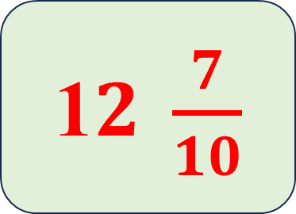
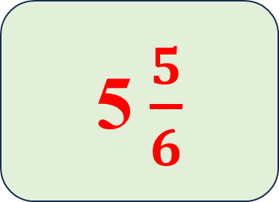
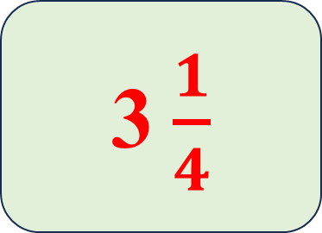
2
Hãy chỉ ra phần nguyên và phần phân số trong mỗi hỗn số
3$\frac{1}{4}$
5$\frac{5}{6}$
1$2 \frac{7}{10}$
1$00 \frac{59}{100}$

Slide 18

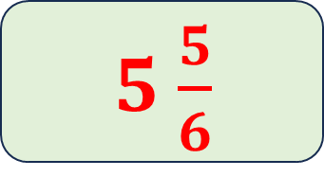

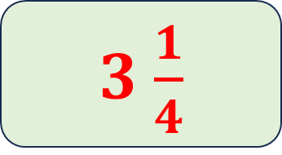

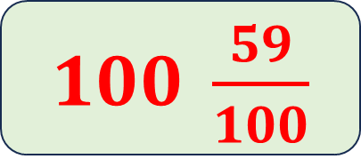
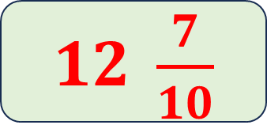
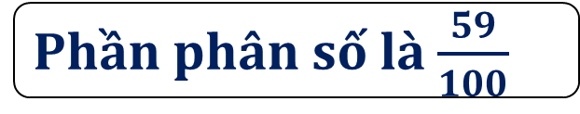
Phần nguyên là 3
3$\frac{1}{4}$
Phần phân số là $\frac{1}{4}$
Phần nguyên là 5
5$\frac{5}{6}$
Phần phân số là $\frac{5}{6}$
Phần nguyên là 12
1$2 \frac{7}{10}$
Phần phân số là $\frac{7}{10}$
1$00 \frac{59}{100}$
Phần nguyên là 100
Phần phân số là $\frac{59}{100}$

Slide 19
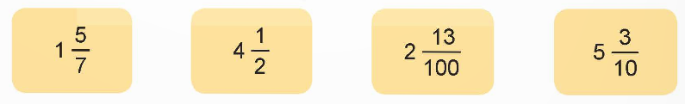
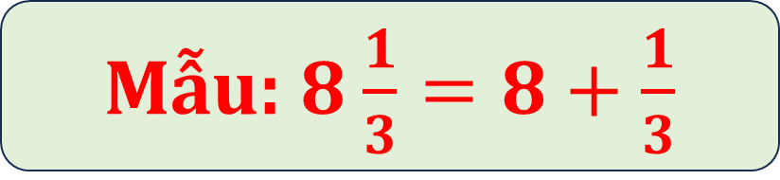
3
Viết (theo mẫu
Mẫu: 8$\frac{1}{3}=8+\frac{1}{3}$

Slide 20


Slide 21

Làm việc nhóm đôi
Một bạn viết hỗn số. Một bạn nêu phần nguyên và phần phân số của hỗn số đó.

Slide 22


DẶN DÒ
Hoàn thành tất cả bài tập vào vở
Ôn tập bài cũ
Chuẩn bị bài mới

Slide 23


